Slide 1


Методическое занятие для государственных гражданских служащих Службы государственного строительного надзора и экспертизы Санкт-Петербурга

Slide 2
Методические материалы
Материалы Министерства труда и социальной защиты населения: «Методические рекомендации по вопросам представления сведений о доходах, расходах, об имуществе и обязательствах имущественного характера и заполнения соответствующей формы справки для использования в ходе декларационной кампании 2016 года (отчетный 2015 год).»
Памятка Комитета государственной службы и кадровой политики разработанная совместно с Прокуратурой Санкт-Петербурга в 2016 году: «Методическое занятие для лиц кадровых службы, ответственных за работу по профилактике коррупционных и иных правонарушений»

Slide 3
Методические материалы
Указанные Методические рекомендации размещены на официальном сайте Минтруда России и доступны для скачивания по ссылке http://www.rosmintrud.ru/ministry/programms/gossluzhba/antikorr/2/15
А также размещены на официальном сайте Администрации Санкт-Петербурга и доступны для скачивания по нижеуказанной ссылке в списке под пунктом 3 http://gov.spb.ru/gov/admgub/u_kadr/grazhdanskim-sluzhashim/rekomendacii/.

Slide 4
Общие требования к заполнению формы справки
Собственноручное заполнение справки предполагает ее самостоятельное заполнение на персональном компьютере (с использованием текстовых редакторов) или иных печатных устройствах с последующим заверением личной подписью на титульной стороне каждого листа.
В каждую строку (подстроку) и соответствующие им графы вписывается только один показатель.
В случае отсутствия каких-либо показателей в строке следует писать «не имею» («не имеет» – в справке супруга (супруги) и несовершеннолетних детей).
Все суммовые показатели в справке отражаются в рублях. Официальный курс валют на заданную дату доступен на официальном сайте Банка России по адресу:
http://www.cbr.ru/currency_base/daily.aspx.
Не допускается исправление ошибок, в том числе с помощью корректирующего средства.

Slide 5
Общие требования к заполнению формы справки
Гражданские служащие, имевшие в истекшем календарном году доход только по месту службы не освобождаются от обязанности представлять сведения
В случае если по состоянию на конец отчетного периода (31 декабря) ребенок гражданского служащего является совершеннолетним, справка на него не представляется.
В случае обнаружения, что в представленных сведениях не отражены или не полностью отражены какие-либо сведения либо имеются ошибки, необходимо представить уточненные сведения в течение одного месяца после окончания срока представления таких сведений.
В случае отсутствия основного места работы у гражданина, супруги (супруга) и несовершеннолетних детей гражданского служащего (гражданина) необходимо указать их род занятий(пенсионер, безработный, учащийся, домохозяйка, временно неработающий).

Slide 6
Общие требования к заполнению формы справки
Не допускается представление сведений на нескольких лиц в одной справке.
Служащий представляет ежегодно сведения о своих доходах и расходах, доходах и расходах супруги (супруга) и несовершеннолетних детей, полученных за календарный (отчетный) год (с 1 января по 31 декабря), предшествующий году предоставления сведений.
Также служащий представляет ежегодно сведения об имуществе, принадлежащем ему, его супруге (супругу) и несовершеннолетним детям на праве собственности, и об обязательствах имущественного характера по состоянию на конец отчетного периода (31 декабря года, предшествующего году предоставления сведений).
Формы справок заполняются на основании справок о доходах формы 2-НДФЛ, договоров, свидетельств и иных документов.

Slide 7
Требования к заполнению разделов справки
Раздел 1
В данном разделе указываются суммы начисленных доходов без вычета причитающихся с этих сумм налогов и иных вычетов.
В разделе указываются сведения о доходах, полученных от источников как в Российской Федерации, так и за ее пределами.
Доход от вкладов, закрытых в отчетном периоде, также подлежит указанию
Доход, полученный в иностранной валюте, указывается в рублях по курсу Банка России на дату получения дохода.
Раздел 2
Данный раздел справки заполняется только в случае, если в отчетном периоде гражданским служащим, его супругой (супругом) и несовершеннолетними детьми совершена сделка (сделки) по приобретению земельного участка, другого объекта недвижимости, транспортного средства, ценных бумаг, акций (долей участия, паев в уставных (складочных) капиталах организаций), и сумма такой сделки или общая сумма совершенных сделок превышает общий доход данного лица и его супруги (супруга) за три последних года, предшествующих отчетному периоду.

Slide 8
Требования к заполнению разделов справки
Раздел 3
Подраздел 3.1.к недвижимому имуществу относятся земельные участки, участки недр и все, что прочно связано с землей, то есть объекты. Перемещение которых без несоразмерного ущерба их назначению невозможно, в том числе здания, сооружения, объекты незавершенного строительства. При заполнении данного подраздела указываются все объекты недвижимости, принадлежащие служащему, члену семьи на праве собственности, независимо от того, когда они были приобретены.
Лица осуществление полномочий которых предусматривает участие в подготовке решений, затрагивающих вопросы суверенитета и национальной безопасности Российской Федерации, и которые включены в перечни, установленные нормативными правовыми актами Санкт-Петербурга, указывают также сведения об источниках получения средств, за счет которых приобретено недвижимое имущество.
В подразделе 3.2 раздела 3 указываются сведения о транспортных средствах независимо от того, когда они были приобретены, в каком регионе Российской Федерации или каком государстве зарегистрированы.
Транспортные средства, переданные в пользование по доверенности, находящиеся в угоне, в залоге у банка, полностью негодные к эксплуатации, снятые с регистрационного учета и т.д., собственником которых является служащий, члены его семьи, также подлежат указанию в справке.
.

Slide 9
Требования к заполнению разделов справки
Раздел 4
Информация, необходимая для заполнения данного раздела, содержится в договоре банковского вклада.
При наличии зарплатной банковской карты, сведения о ней необходимо указывать в разделе 4. При этом в графе 3 следует указывать вид счета – текущий.
Раздел 5
В данном разделе указываются сведения об имеющихся ценных бумагах, долях участия в уставных капиталах коммерческих организаций и фондах.
К ценным бумагам относятся акция, вексель, закладная, инвестиционный пай паевого инвестиционного фонда, коносамент, облигация, чек, сберегательный сертификат.
Раздел 6
В данном разделе указывается недвижимое имущество, в котором служащий фактически проживает безвозмездно, по договору аренды или социального найма.
В графе «Вид и сроки пользования» указывается вид пользования (аренда, безвозмездное пользование) и сроки пользования.
В графе «Основание пользования» указываются основание пользования (договор, фактическое предоставление и др.), а также реквизиты (дата, номер) соответствующего договора или акта.
Указывается каждое срочное обязательство финансового характера на сумму ≥ 500 тысяч рублей.

Slide 10
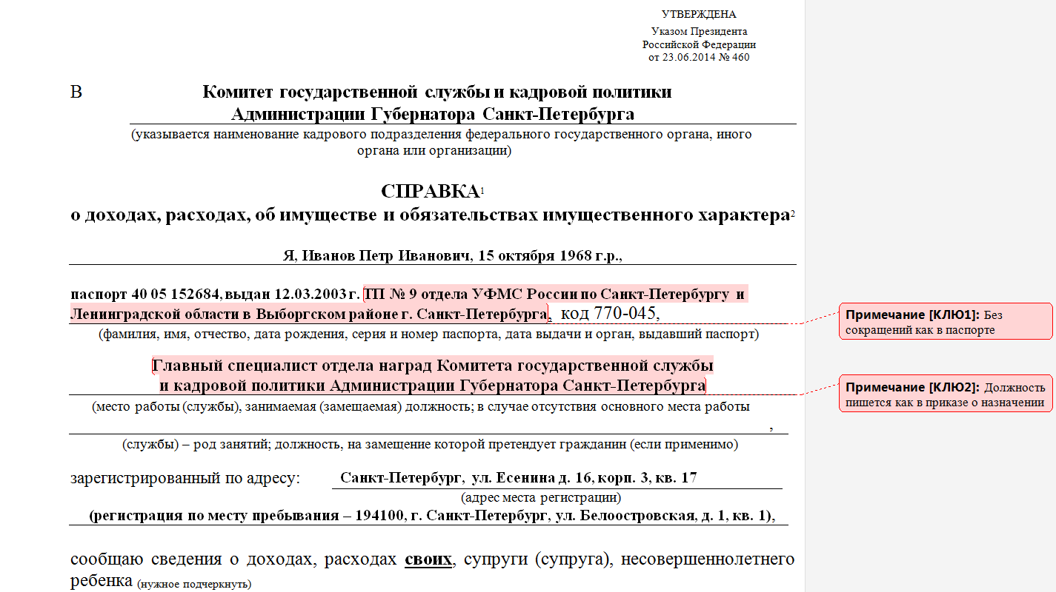
Образец заполнения справки
отдел по вопросам государственной службы и кадров
Главный специалист отдела по вопросам государственной службы и кадров
Страница 1

Slide 11
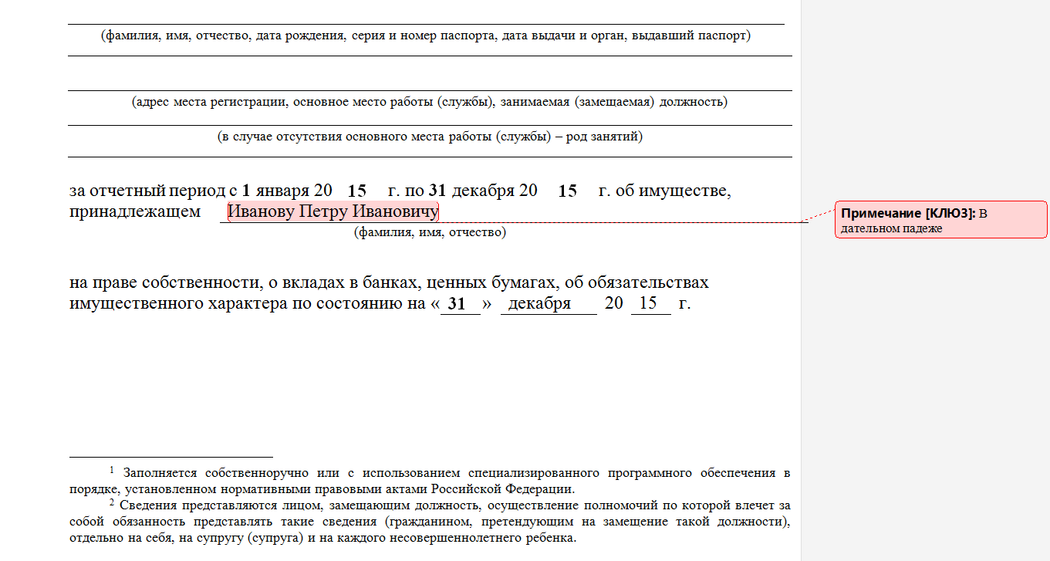
Образец заполнения справки
Страница 1

Slide 12
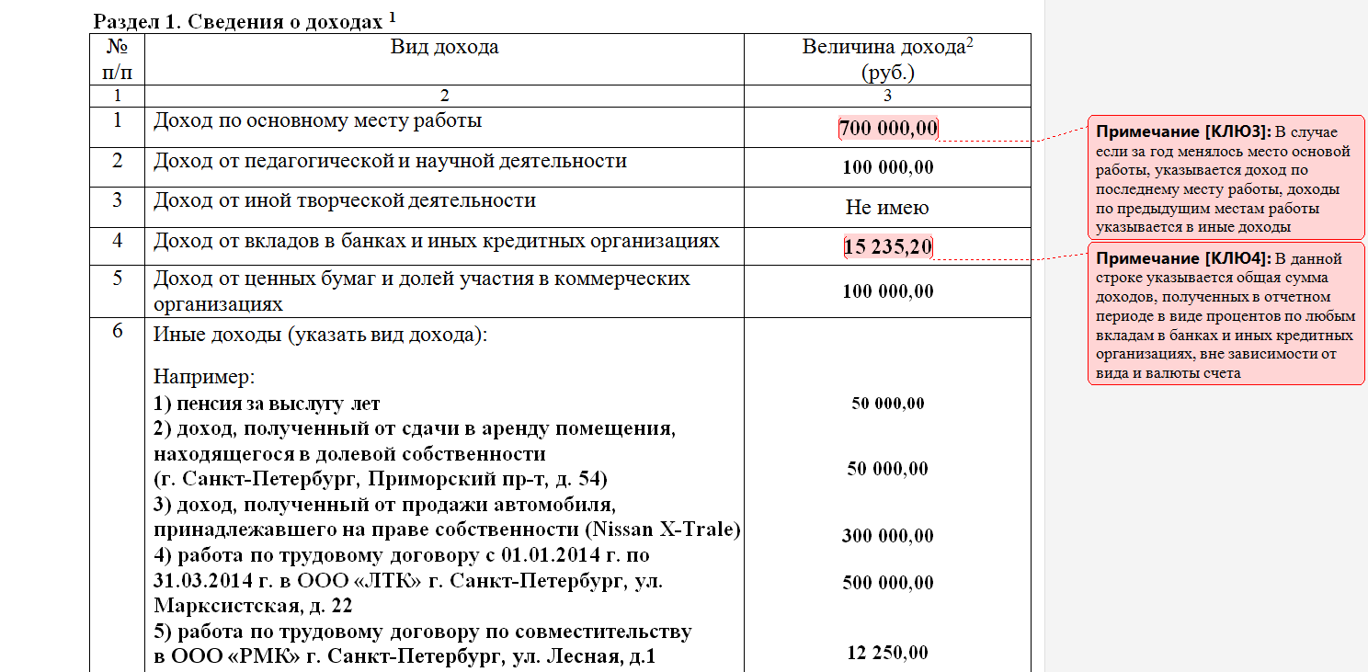
Образец заполнения справки
Страница 2 Раздел 1

Slide 13
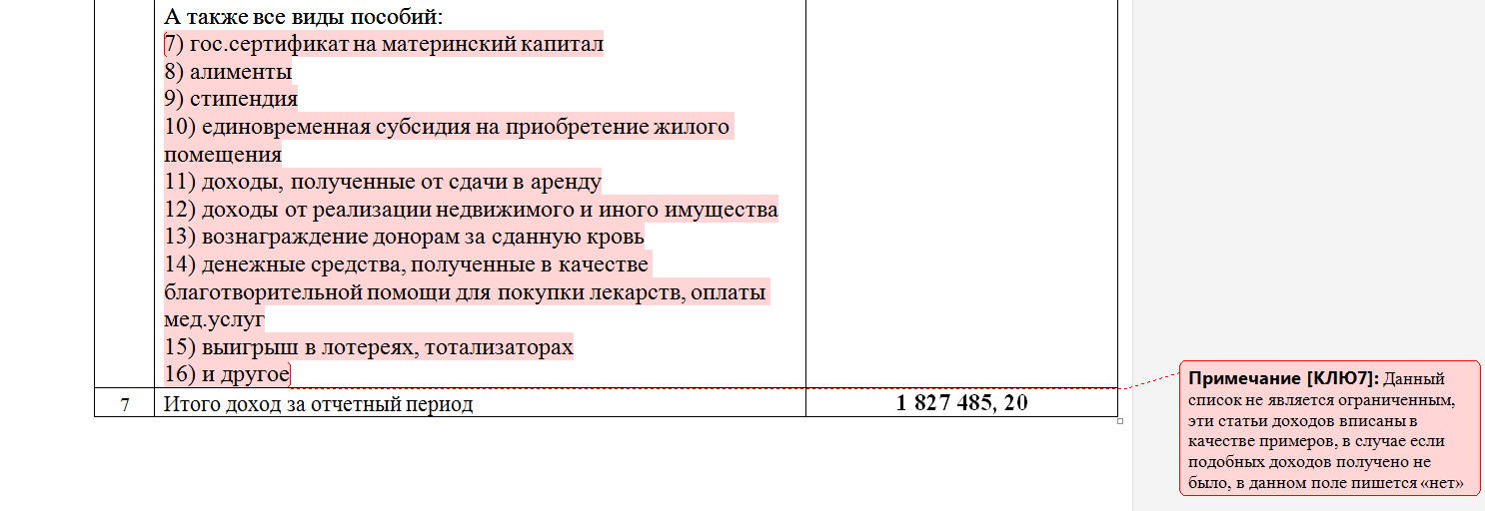
Образец заполнения справки
Страница 2 Раздел 1

Slide 14
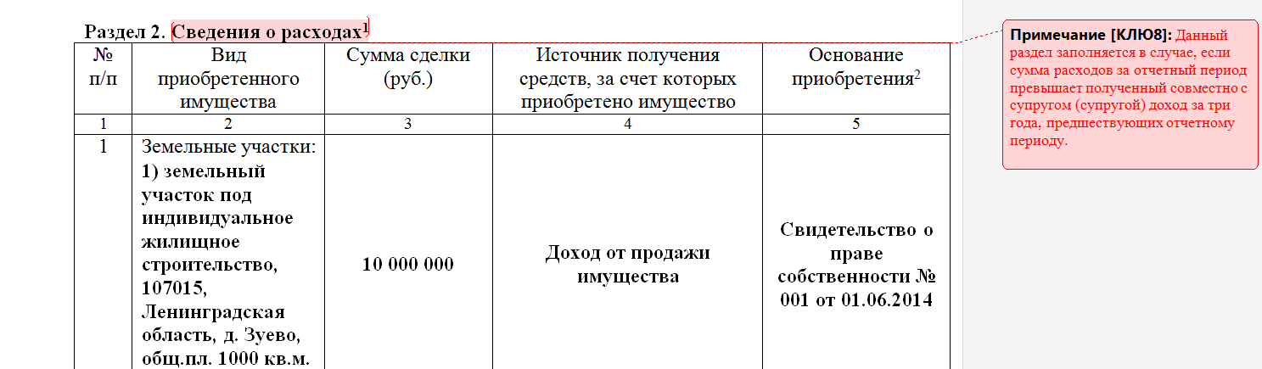
Образец заполнения справки
Страница 3 Раздел 2

Slide 15
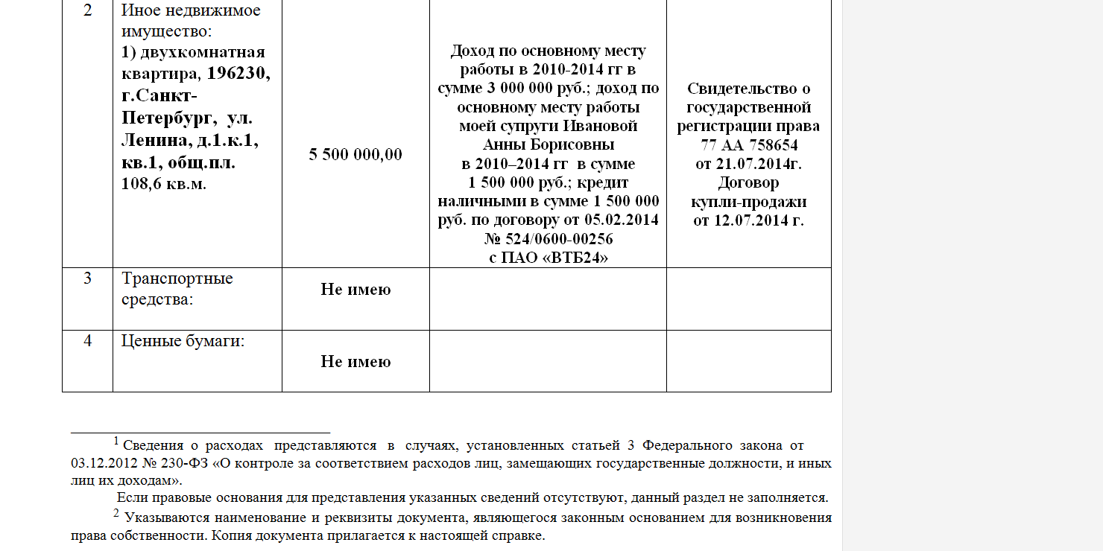
Образец заполнения справки
Страница 3 Раздел 2

Slide 16
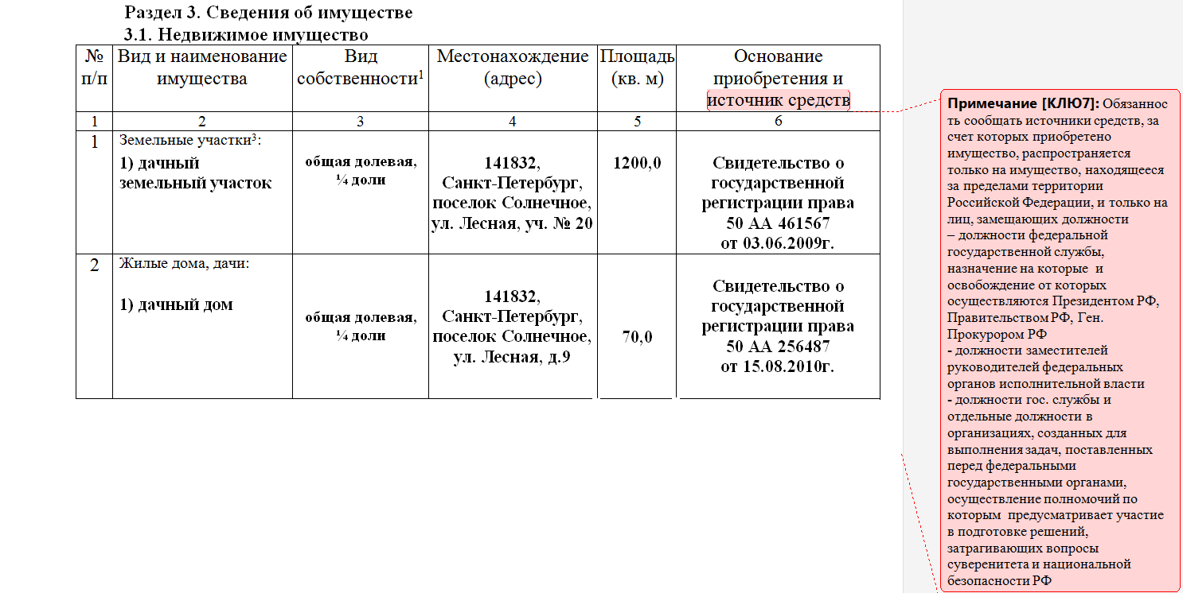
Образец заполнения справки
Страница 4 Раздел 3.1

Slide 17
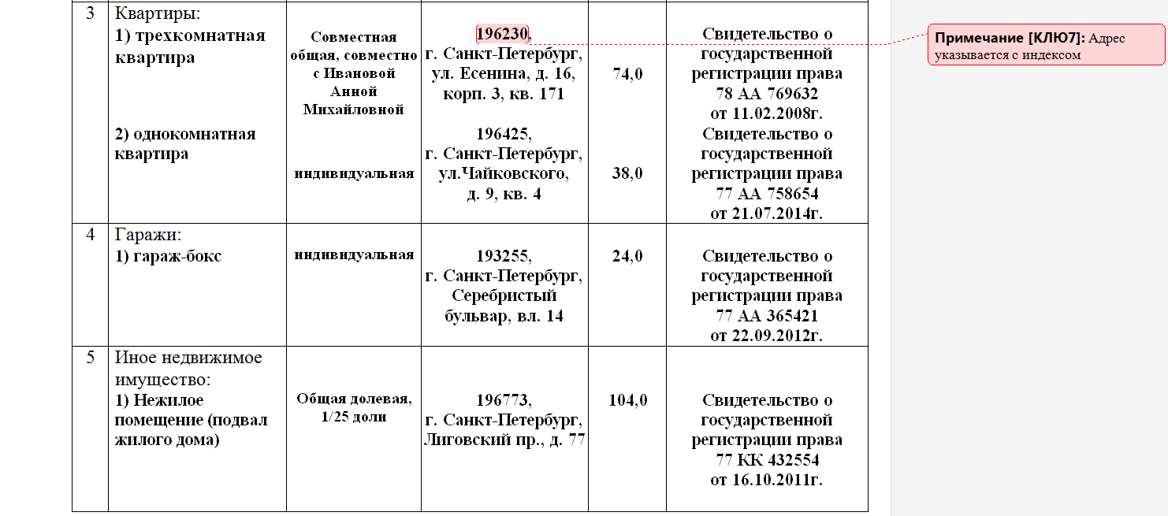
Образец заполнения справки
Страница 4 Раздел 3.1

Slide 18
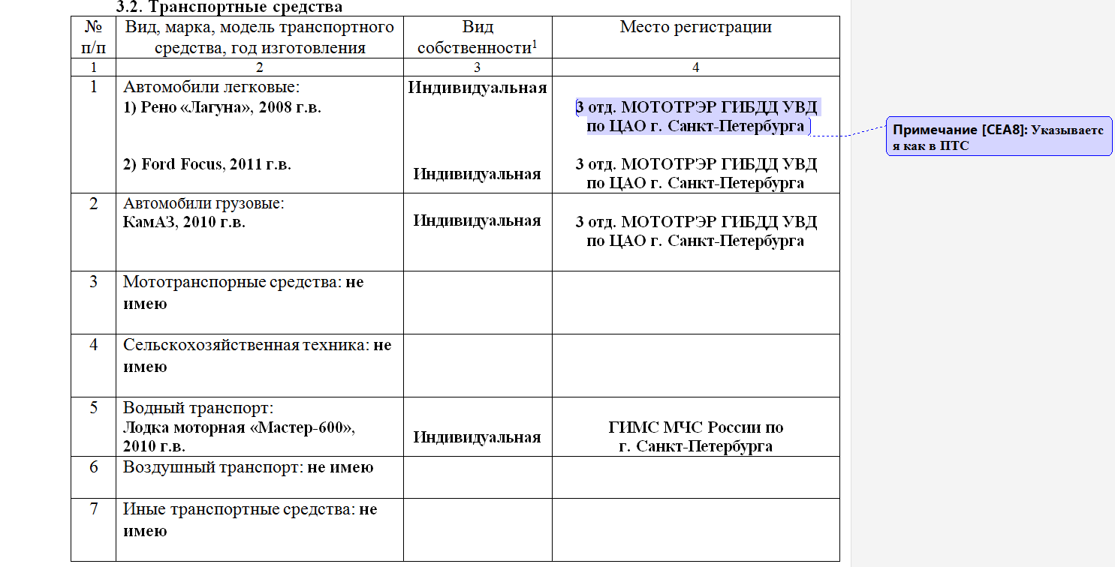
Образец заполнения справки
Страница 5 Раздел 3.2

Slide 19
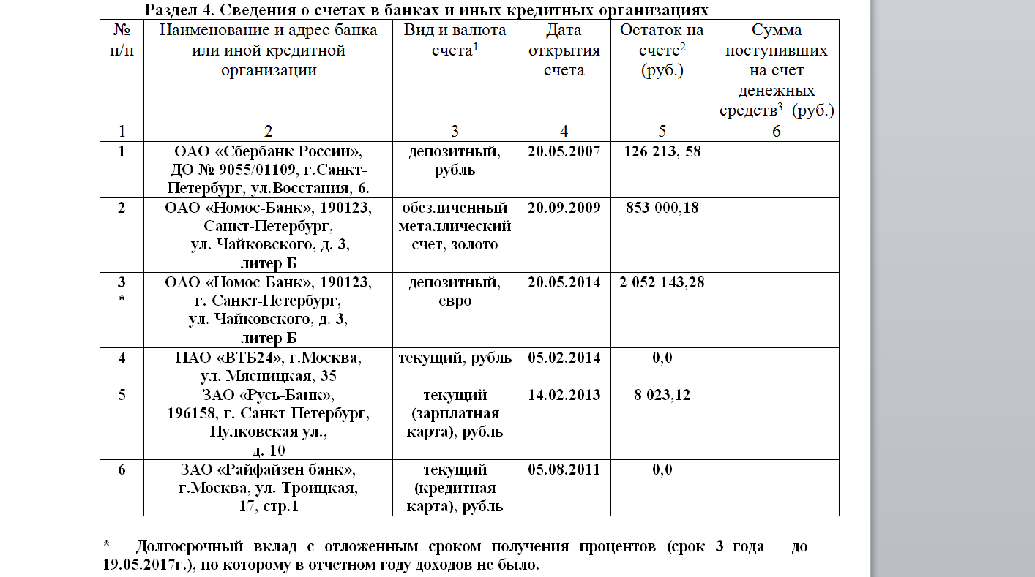
Образец заполнения справки
Страница 6 Раздел 4

Slide 20
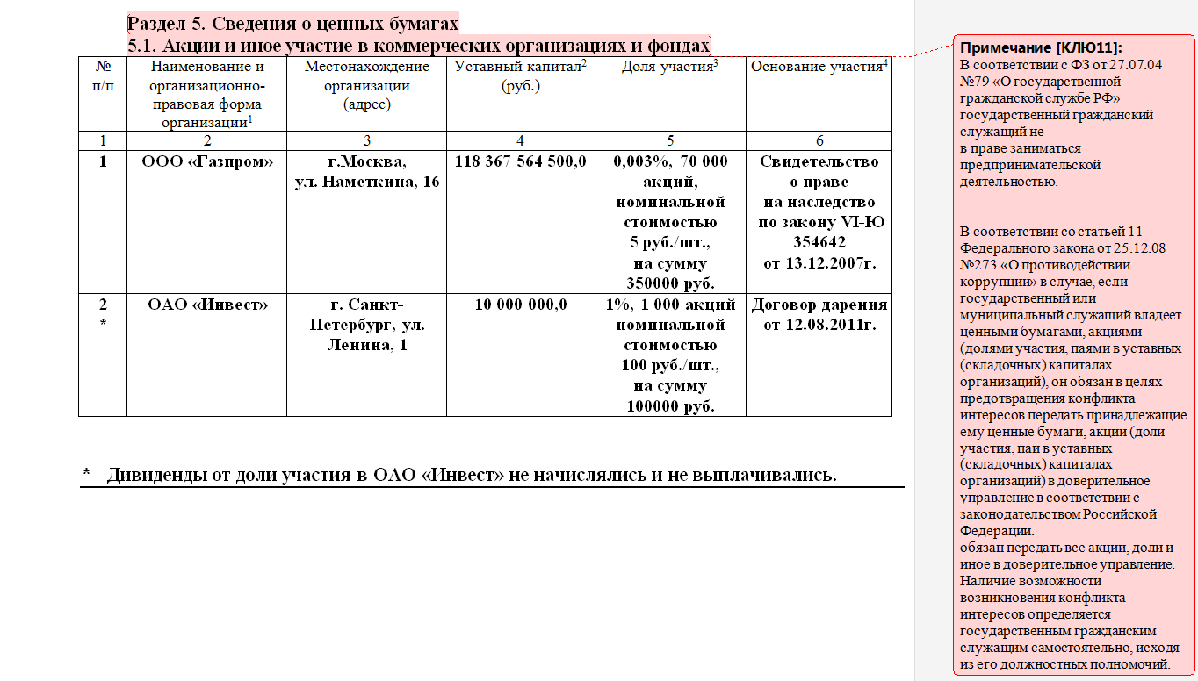
Образец заполнения справки
Страница 7 Раздел 5.1

Slide 21
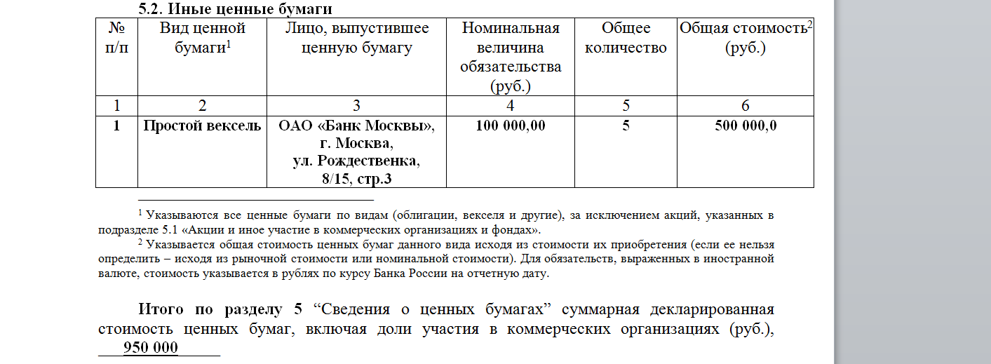
Образец заполнения справки
Страница 8 Раздел 5.2

Slide 22
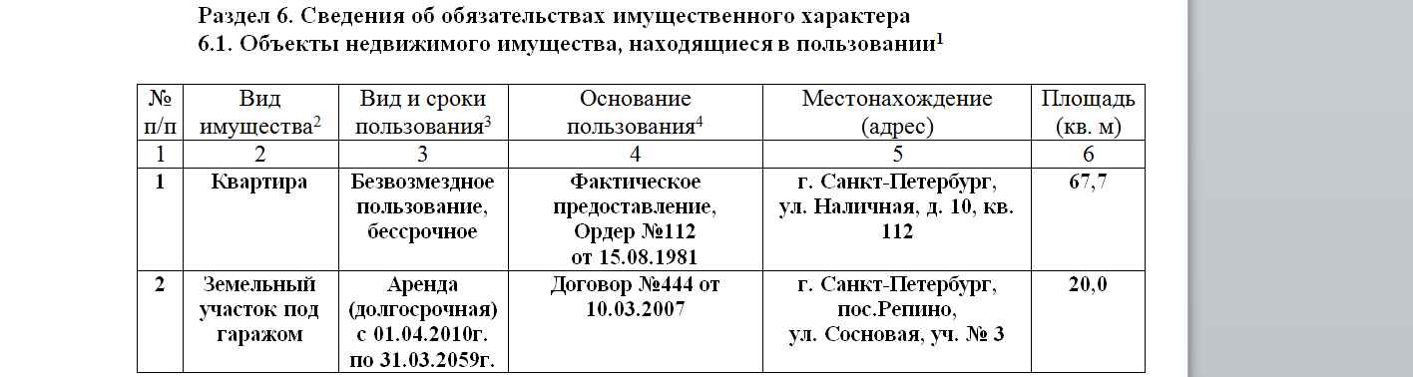
Образец заполнения справки
Страница 9 Раздел 6.1

Slide 23
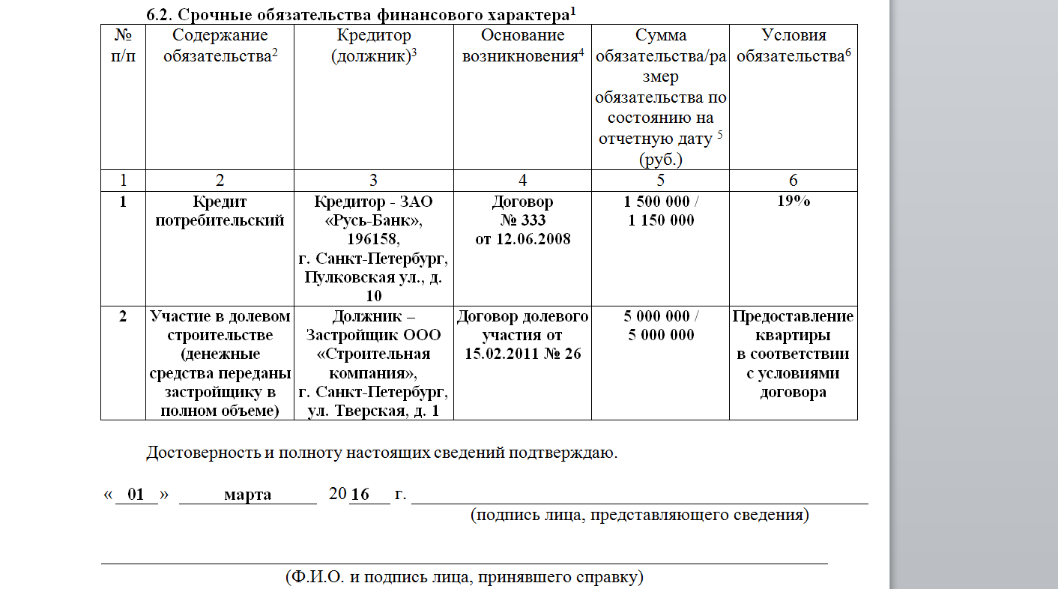
Образец заполнения справки
Страница 10 Раздел 6.2

Slide 24
Спасибо за внимание

